Slide 1
Normen ABC F: Formatnormen Video-Lecture von Prof. Dr.-Ing. Paul R. Melcher Hochschul- und Kreisbibliothek Bonn-Rhein-Sieg
Aufgenommen im One Button Recording Studio

Slide 2
1
Welche Formate sind genormt?
2
Praxisbeispiel Papierformate

Slide 3
1 Welche Formate sind genormt?

Slide 4
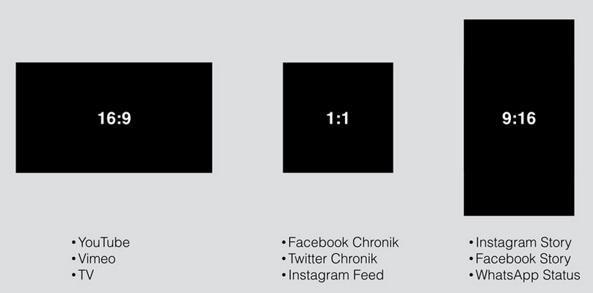
1 Viele Formate sind genormt, beispielsweise:
A: Audioformate: MP3, AAC, WAV (MPEG-1 Audio Layer III), AAC (Advanced Audio Coding) WAV (Waveform Audio File Format)
B: Bildformate: JPEG, PNG, GIF, TIFF JPEG (Joint Photographic Experts Group) PNG (Portable Network Graphics), GIF (Graphics Interchange Format) TIFF (Tagged Image File Format)
C: Codierungsstandards: GSM, CDMA, LTE GSM (Global System for Mobile Communications), CDMA (Code Division Multiple Access) LTE (Long-Term Evolution) für Mobilfunknetze
…
M: Medienaufnahme und
Wiedergabeformate
Usw. …

Slide 5
2 Praxisbeispiel Papierformate

Slide 6
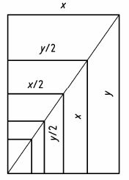
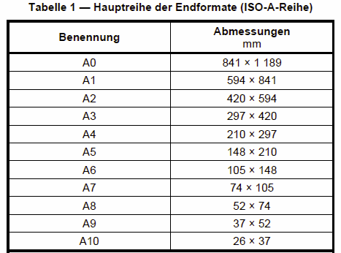
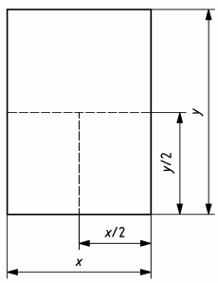
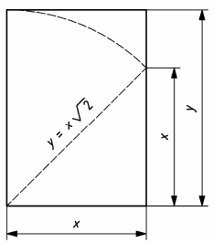
2.1 Praxisbeispiel: DIN EN ISO 216 : 2007 „Schreibpapier und bestimmte Gruppen von Drucksachen-Endformate“
Format DIN
Halbierung und Doppelung
Ähnlichkeit
Proportionalität
Vorteil: Weltweit einheitliche Papierformate!
Diese Screenshots sind von der Lizenz ausgenommen. © Quelle: DIN EN ISO 216:2007, S. 4-6

Slide 7
2.2 Briefumschläge (B) und Couvert (C) Formate
DIN A4 zweifach gefaltet
DIN A4 zweifach gefaltet
DIN A4 zweifach gefaltet
DIN A4 zweifach gefaltet
DIN A4 einfach gefaltet
114 mm
110 mm
114 mm
125 mm
162 mm
DIN C6
DIN lang
DIN lang +
Kompakt-Brief
DIN C5
162 mm
220 mm
229 mm
235 mm
229 mm
DIN A4 einfach gefaltet
DIN A4 einfach gefaltet
DIN A4 nicht gefaltet
DIN B4
353 mm
229 mm
250 mm
DIN C5
DIN B5
DIN C4
324 mm
162 mm
176 mm
250 mm
229 mm

Slide 8
Quellenangaben:
DIN EN ISO 216: „Schreibpapier und bestimmte Gruppen von Drucksachen-Endformate“ Beuth-Verlag, Berlin: 2007.
Beuth-Normenverlag: www.beuth.de
Beuth-Normendatenbank: www.nautos.de
Siehe Video B: Beschaffung von Normen

Slide 9
Übersicht des Normen ABC´s
A: Arten von Normen
B: Bedeutung & Beschaffung von Normen
C: CE-Kennzeichnung
D: Die DIN-Norm, die alle kennen sollten
E: Entstehung von DIN-Normen
F: Formatnormen … …
Z: Zertifizierungsnormen

Slide 10
Viel Freude mit dem Normen-ABC
Kontakt
Prof. Dr.-Ing. Paul R. Melcher
paul.melcher@h-brs.de

